Slide 1

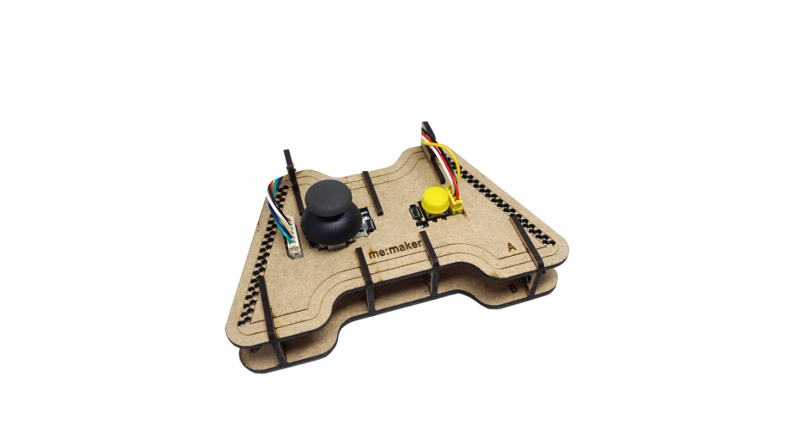
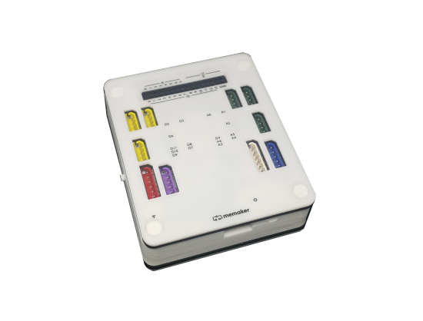
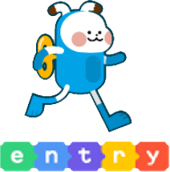
조이스틱 만들고 게임 코딩하기
만들면서 배우는 코딩 교육 미메이커
미메이커 코딩보드와 엔트리를 활용한
조이스틱 게임 만들기!

Slide 2
학습 주제
미메이커 코딩보드의 조이스틱을 만들어 내가 제작한 프로젝트를 활용한다.
조이스틱을 이용한 게임(미로탈출)을 직접 코딩한다.
엔트리 코딩을 통해 순차, 반복, 선택 논리의 개념을 이해한다.

Slide 3
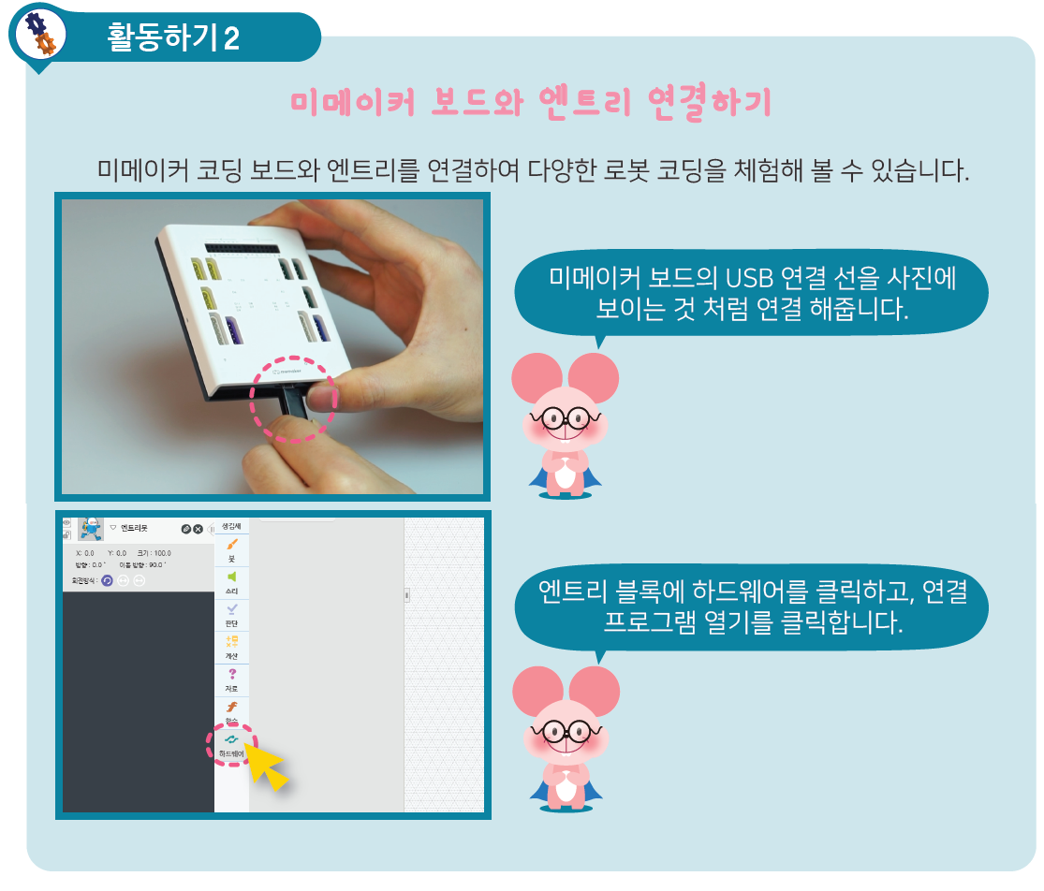
미메이커 코딩보드 연결하기1

Slide 4
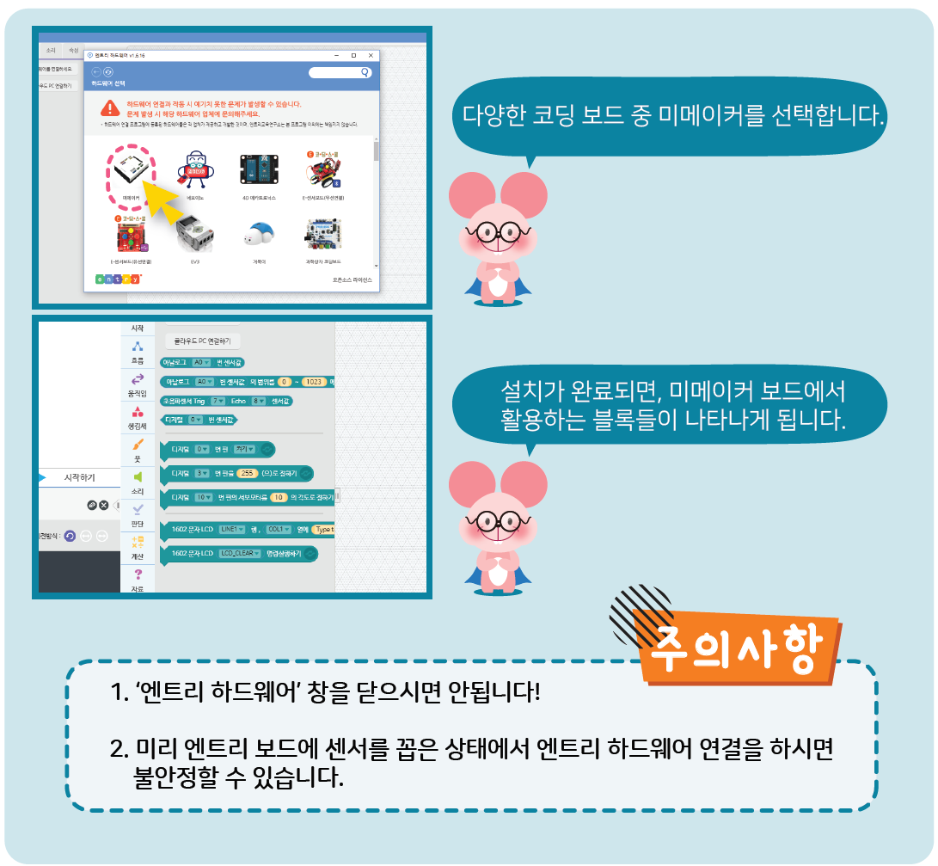
미메이커 코딩보드 연결하기2

Slide 5
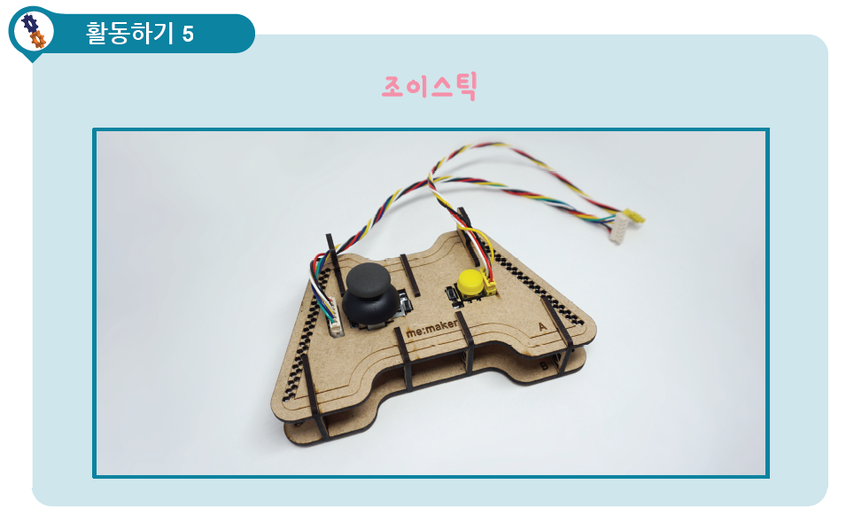
조이스틱 조립하기
설명서를
참고해서
조립하세요.

Slide 6
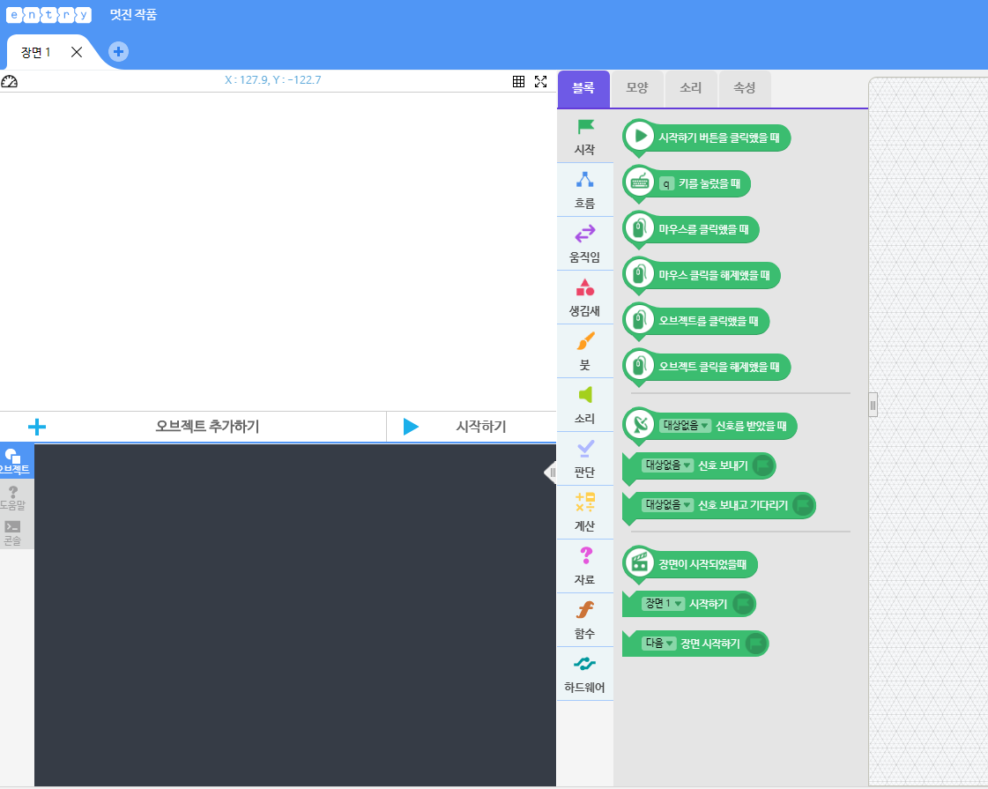
엔트리 오브젝트 등록하기1
오브젝트
추가하기를
클릭 합니다.
오브젝트를 모두 지워주세요.

Slide 7
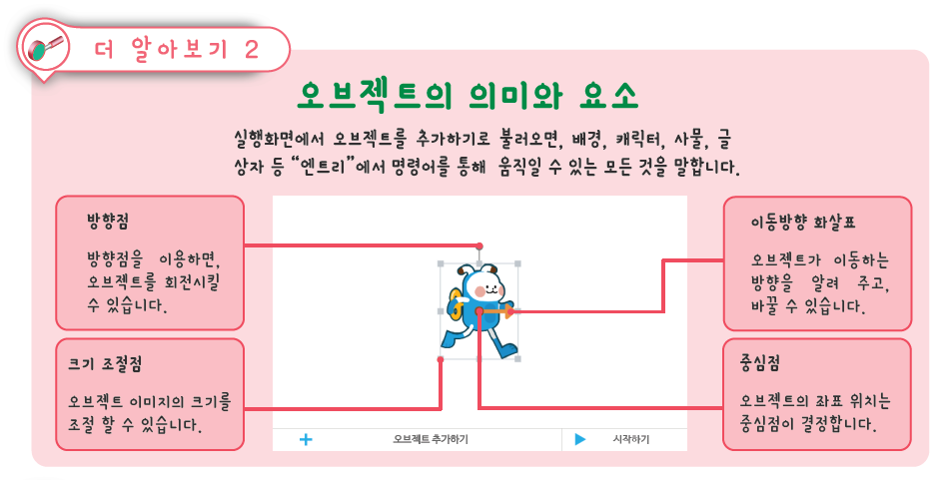
엔트리 오브젝트가 뭐죠?

Slide 8
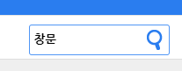
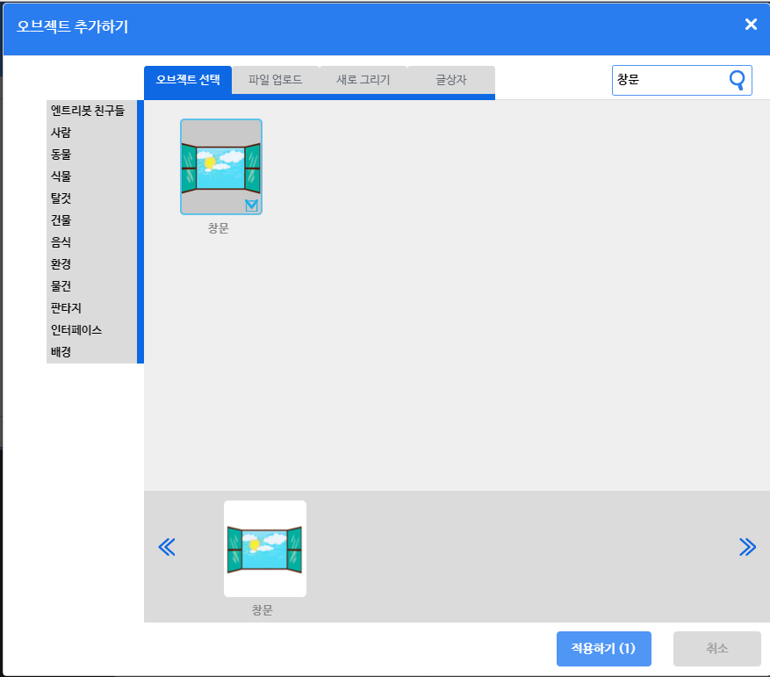
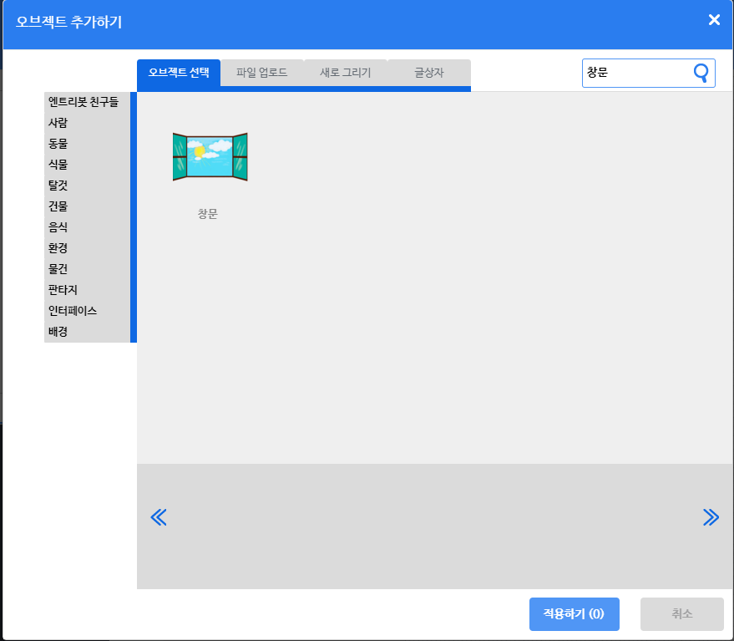
엔트리 오브젝트 등록하기2
예를 들어, 창문을 찾고, 엔터키를 입력하면 창문(오브젝트) 나타납니다. 그리고 클릭을 합니다.
선택한 창문(오브젝트)는 밑으로 적용 대상목록에 등록됩니다.
적용하기 버튼을 클릭하면 됩니다.

Slide 9
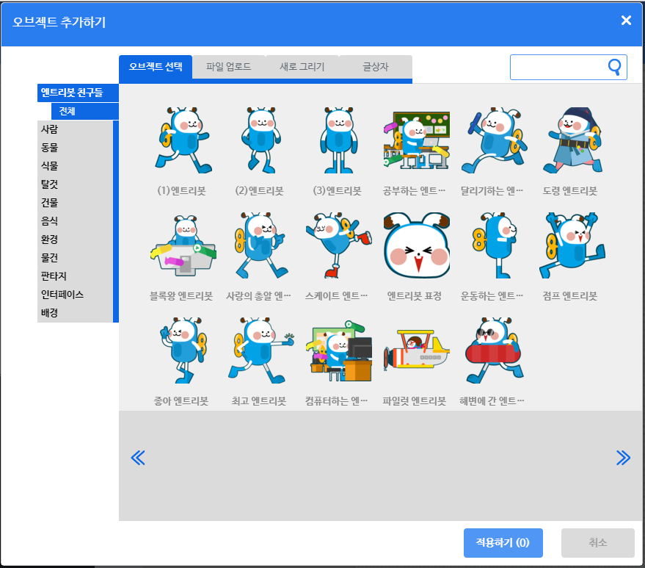
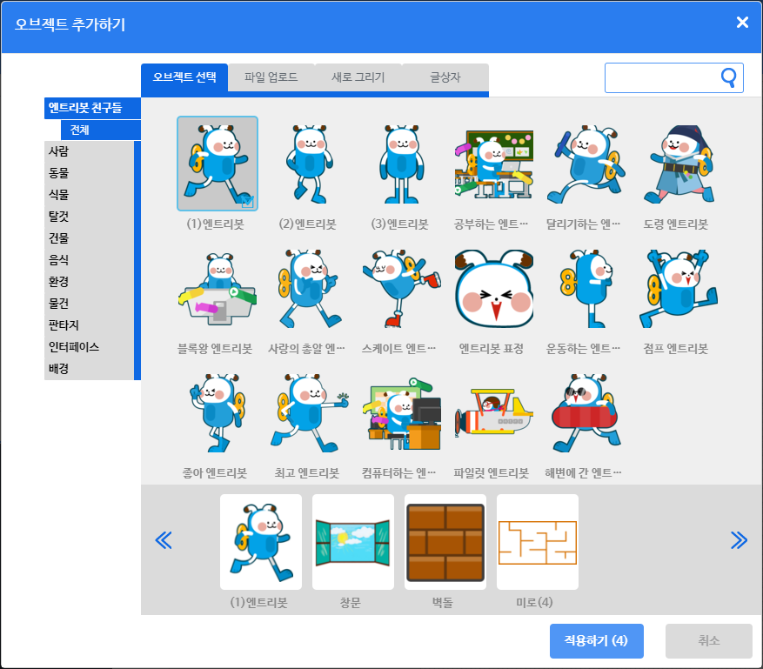
엔트리 오브젝트 등록하기3
(1)엔트리봇,
창문,
벽돌,
미로(4)
차례로 추가합니다.
오브젝트를 모두 등록하고 적용하기를 클릭합니다.

Slide 10
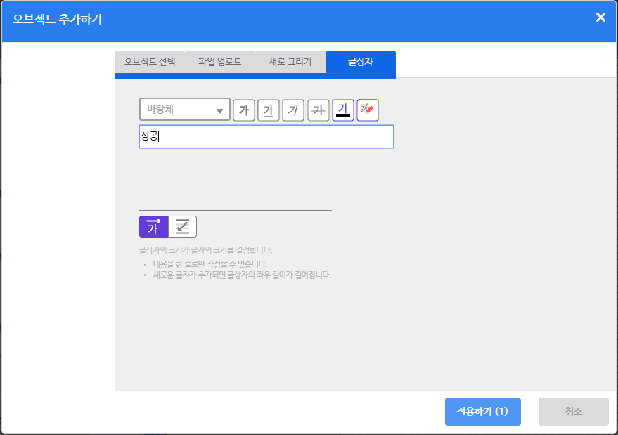
엔트리 글상자 등록하기
오브젝트 추가하기→
글상자 선택
‘성공’이라고 작성
‘적용하기’ 선택

Slide 11
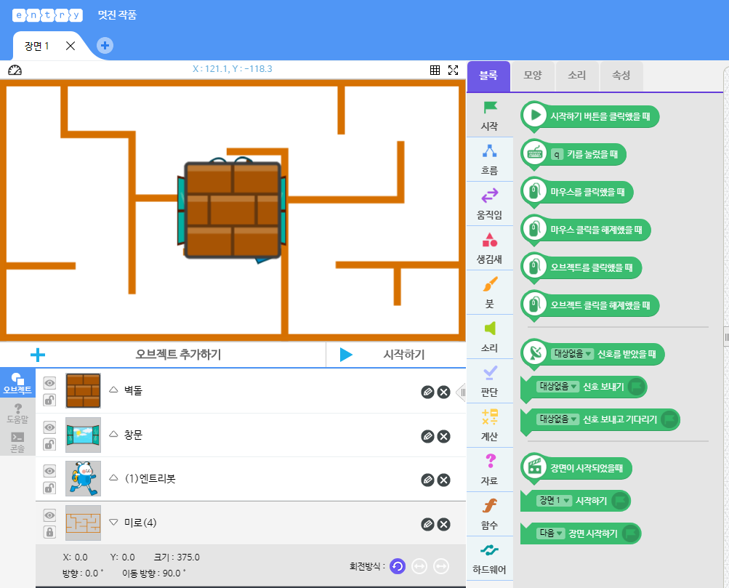
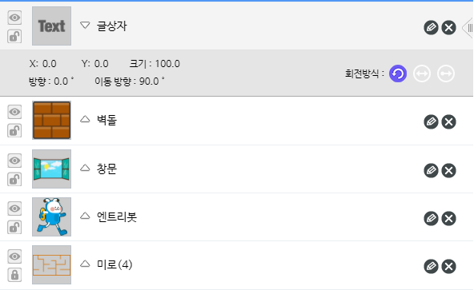
엔트리 오브젝트 변경하기
클릭
오브젝트의 위치, 크기를 바꿀 수 있다.
적용하기 클릭하면, 오브젝트가 리스트로
나타난다.

Slide 12

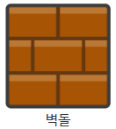
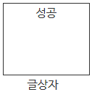
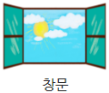
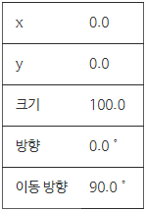
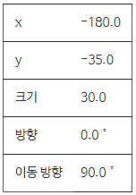
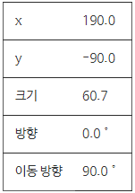
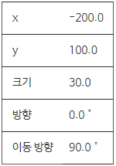
엔트리 오브젝트 변경하기2
25.0

Slide 13
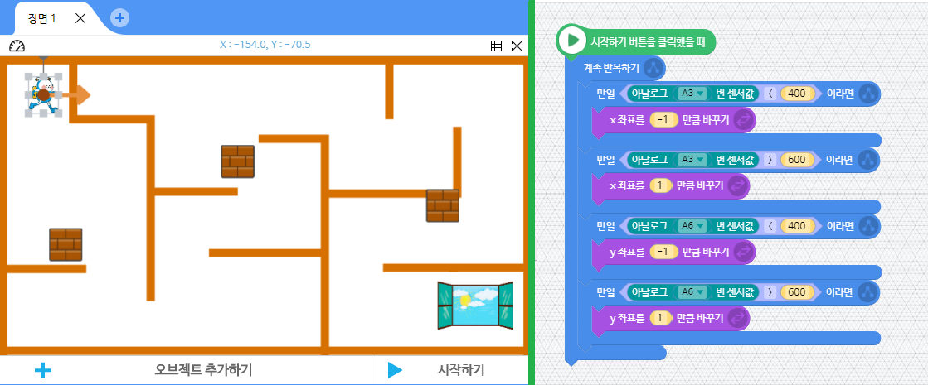
엔트리봇 움직임 코딩하기
조이스틱으로 특정 조건에 따른 선택 논리를 만들 수 있다.
※블록의 색깔을 참고하여 같은 블록으로 조립한다.

Slide 14
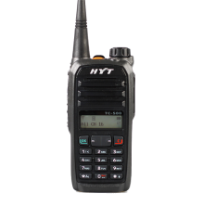
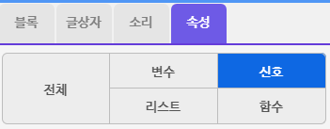
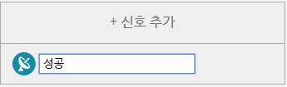
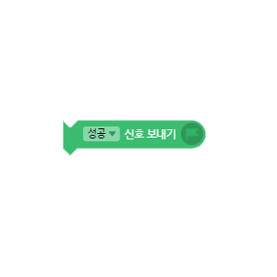
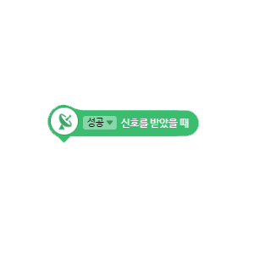
신호 만들기
응답하라 오바~!
왜그러냐 오바~!
창문 오브젝트와 글상자 오브젝트는 서로 ‘신호’를 통해서 통신을 할 수 있다.
예를 들어, 속성에서 신호 탭을 선택하고 신호추가를 하면 신호에 관한 블록이 시작 블록 꾸러미에 만들어진다.

Slide 15
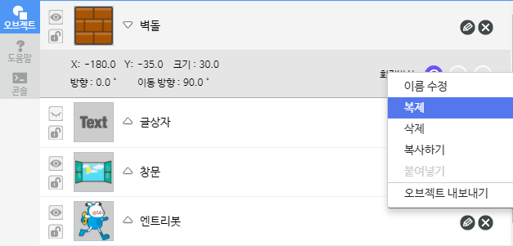
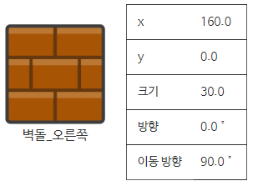
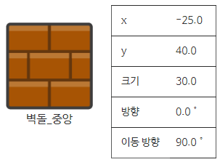
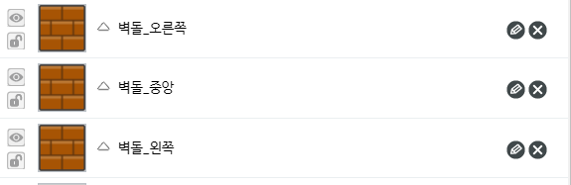
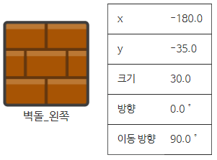
오브젝트 복제하기
‘복제’를 하면 ‘복사하기’+’붙여넣기’와 같은 효과가 있다.
2개를 복제하고, 이름을 아래와 같이 바꾼다.

Slide 16
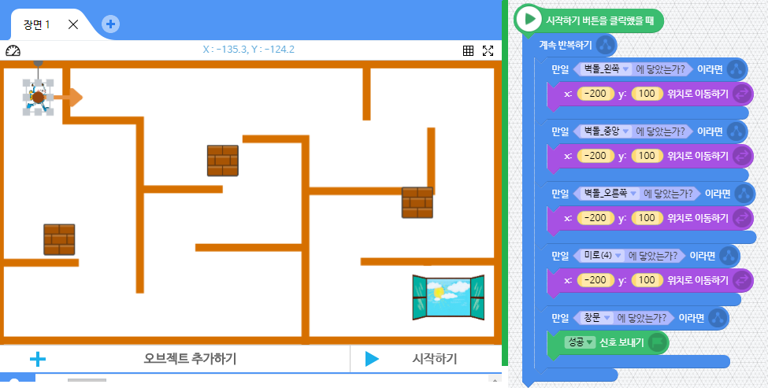
엔트리봇 움직임 코딩하기
블록의 색깔을 참고하여 같은 블록으로 조립한다.
엔트리가 시작하는 위치가 x:-200, y:100 좌표 입니다.
※엔트리가 미로의 벽, 움직이는 벽돌에 닿으면 제자리로 돌아오게 됩니다.

Slide 17
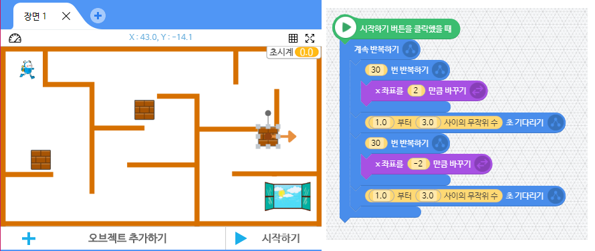
벽돌 움직임 코딩하기
벽돌에 무작위 수를 적용하여 1~3초 사이에 움직이도록 코드를 넣어준다.
※무작위 수 블록은 ‘( ) 부터 ( ) 사이의’ 범위에 숫자 중 아무 값이나 선택하게 됩니다. (정수를 넣으면 1, 2, 3 초, 소수점을 넣으면 1.1, 2.5 등으로 활용)

Slide 18
[과제] 초시계 추가
게임이 시작되면 초를 측정하기 시작한다.
엔트리가 벽에 닿으면 제자리로 돌아오고 초시계 값도 초기화 된다.
엔트리가 벽돌에 닿으면 제자리로 돌아오고 초시계 값도 초기화 된다.
엔트리가 창문에 닿으면 초시계가 멈춘다.

Slide 19
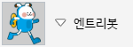
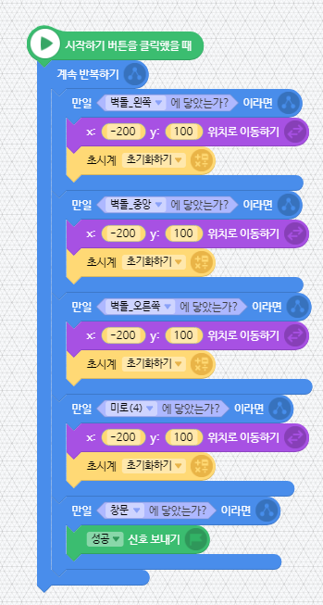
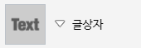
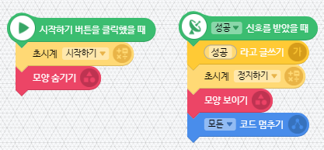
[과제 정답] 초시계 추가
기존에 만들어 놓은 코드에 정답 코드를 추가하면, 코딩 완료!

Slide 20

정리하기
조립 키트는 모두 분해하여 봉투에 넣어 놓습니다.
코딩 보드의 부품은 제자리에 넣어 놓습니다.
두 가지를 모두 끝내면 제자리에서 오른손을 들고 선생님을 기다립니다.

